Slide 1
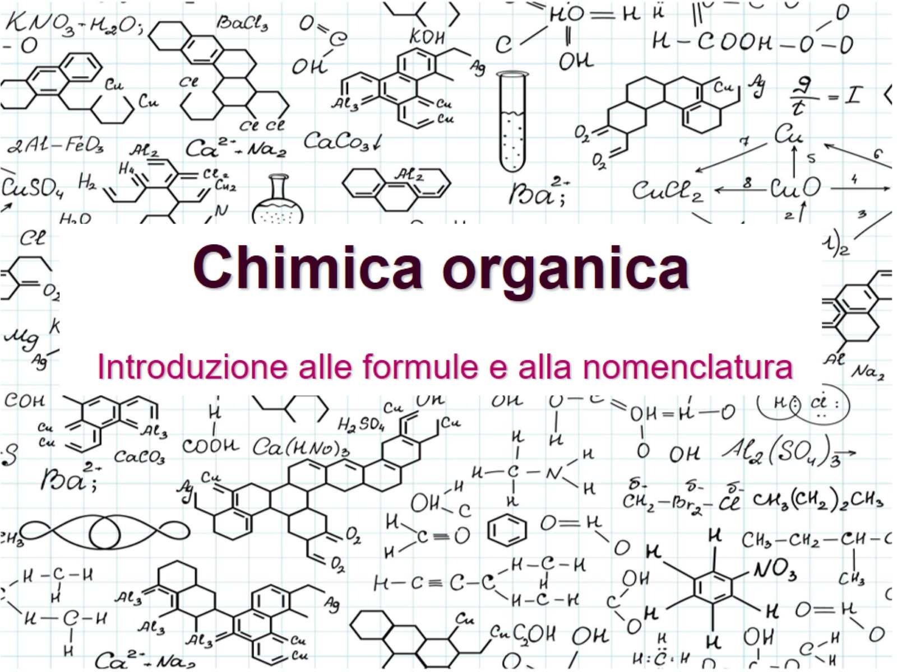
Chimica organica
Introduzione alle formule e alla nomenclatura

Slide 2
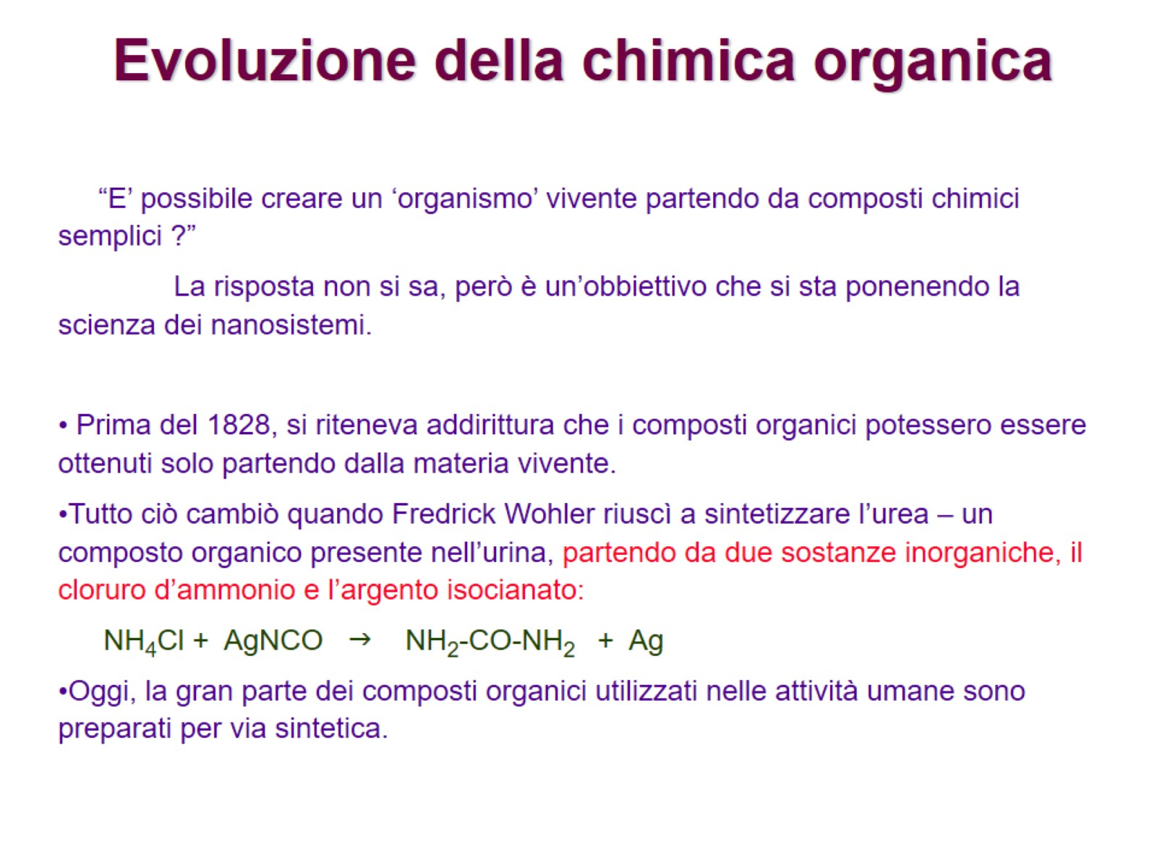
Evoluzione della chimica organica

Slide 3
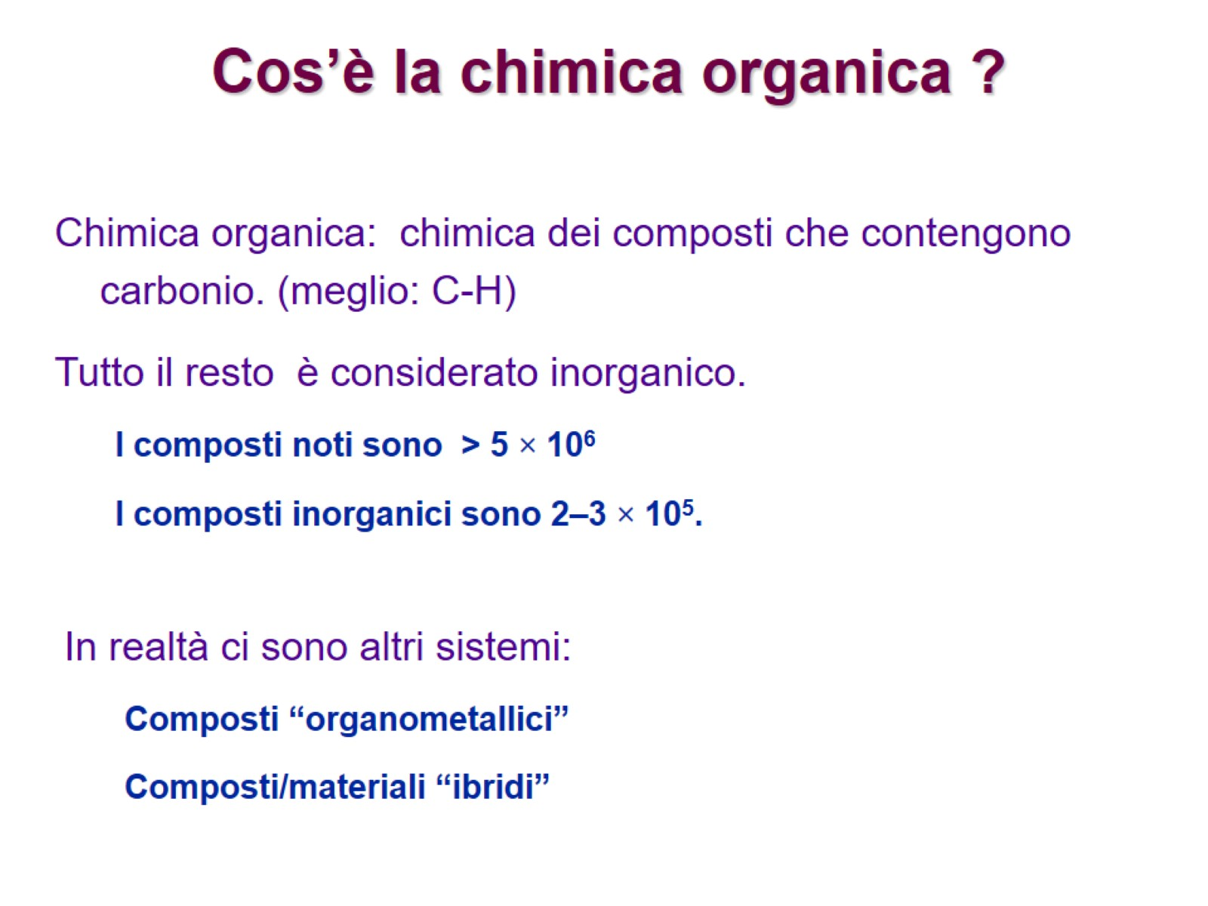
Cos’è la chimica organica ?

Slide 4
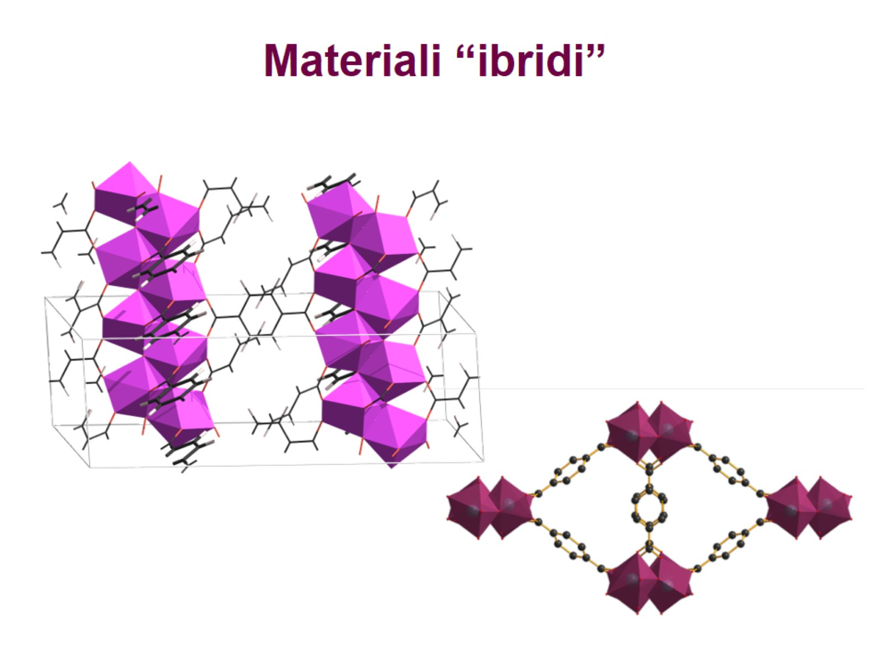
Materiali “ibridi”

Slide 5
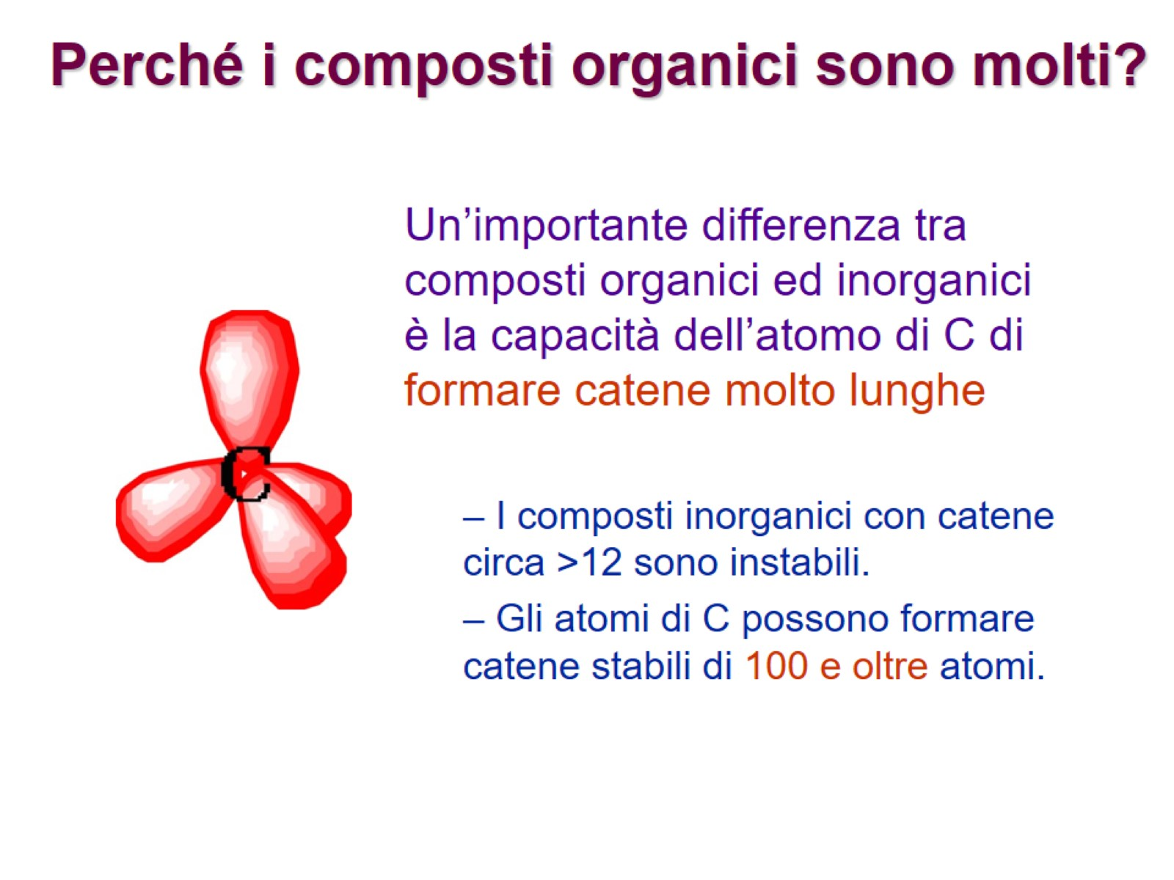
Perché i composti organici sono molti?

Slide 6
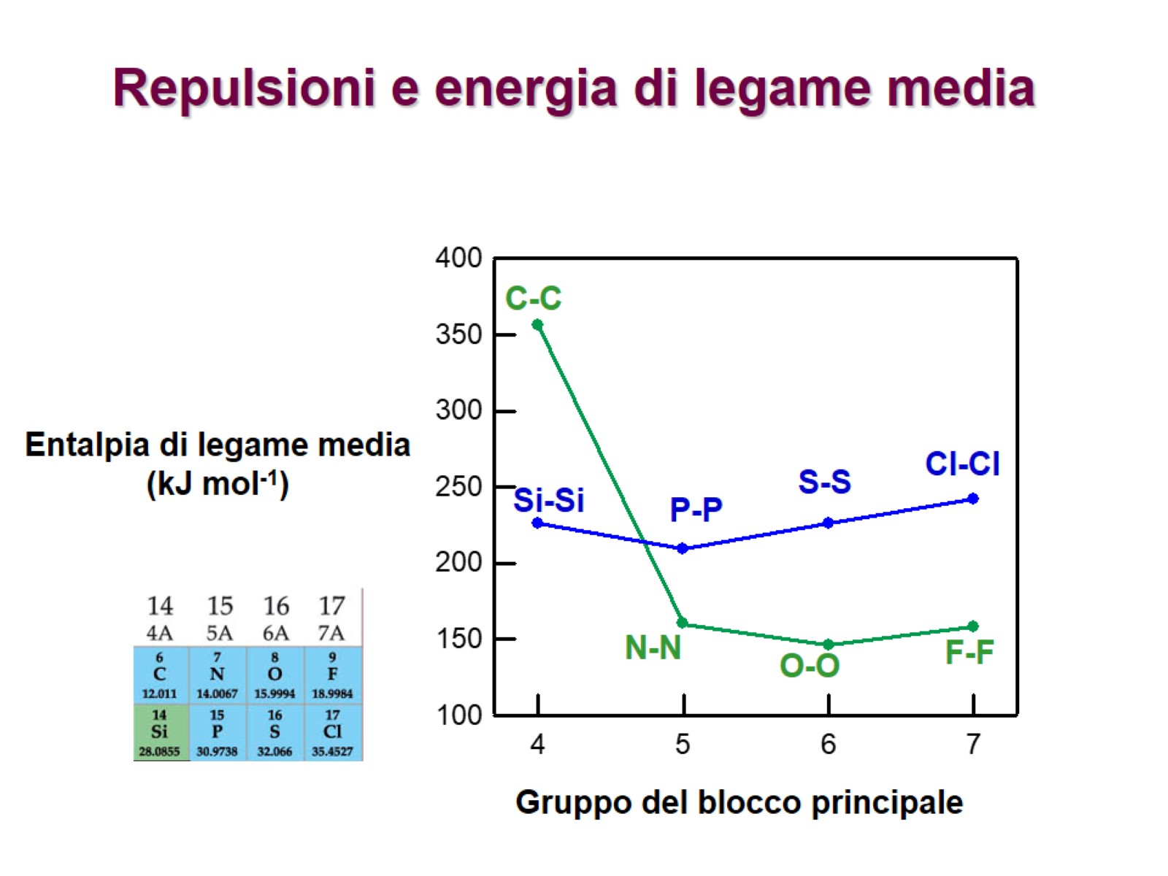
Repulsioni e energia di legame media

Slide 7
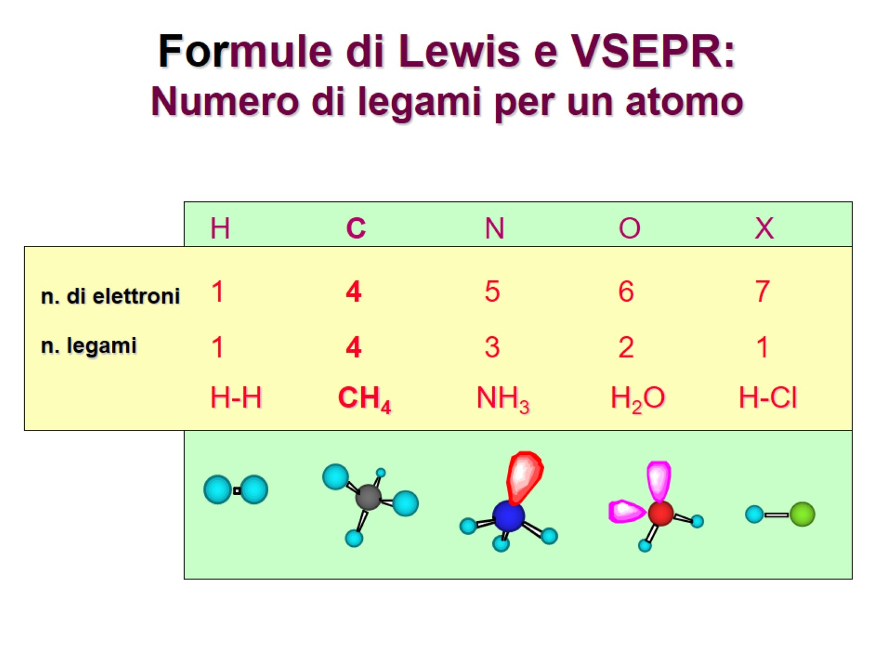
Formule di Lewis e VSEPR:
Numero di legami per un atomo

Slide 8
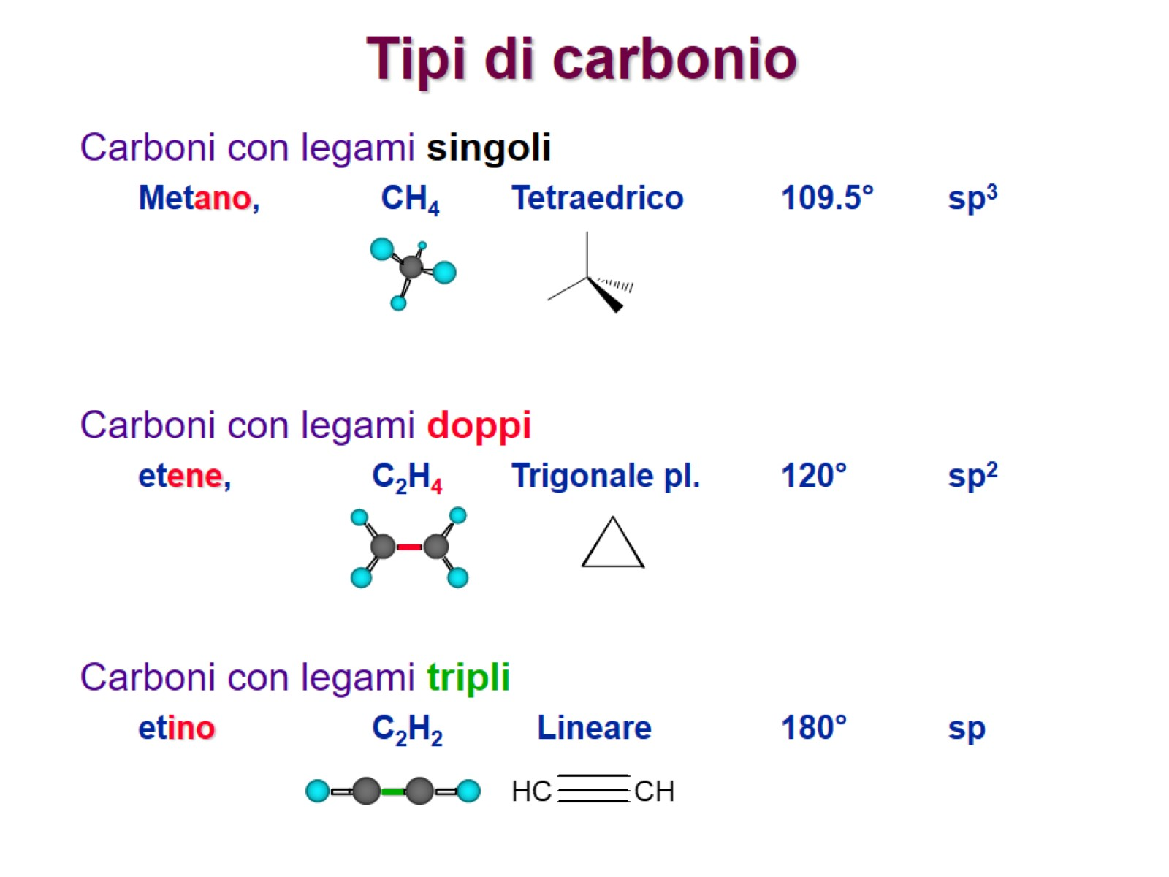
Tipi di carbonio

Slide 9
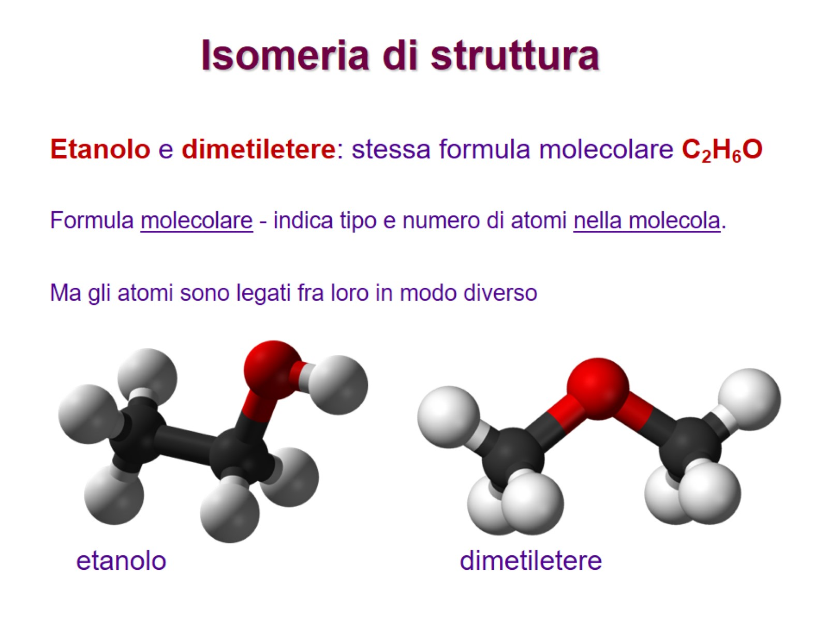
Isomeria di struttura

Slide 10
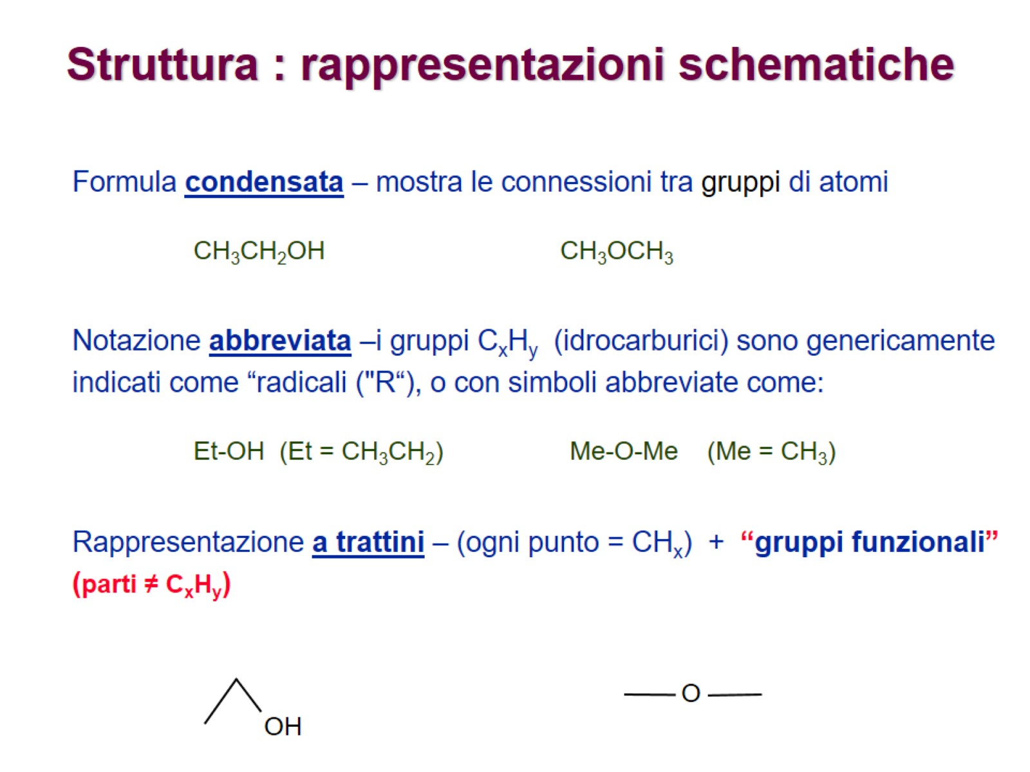
Struttura : rappresentazioni schematiche

Slide 11
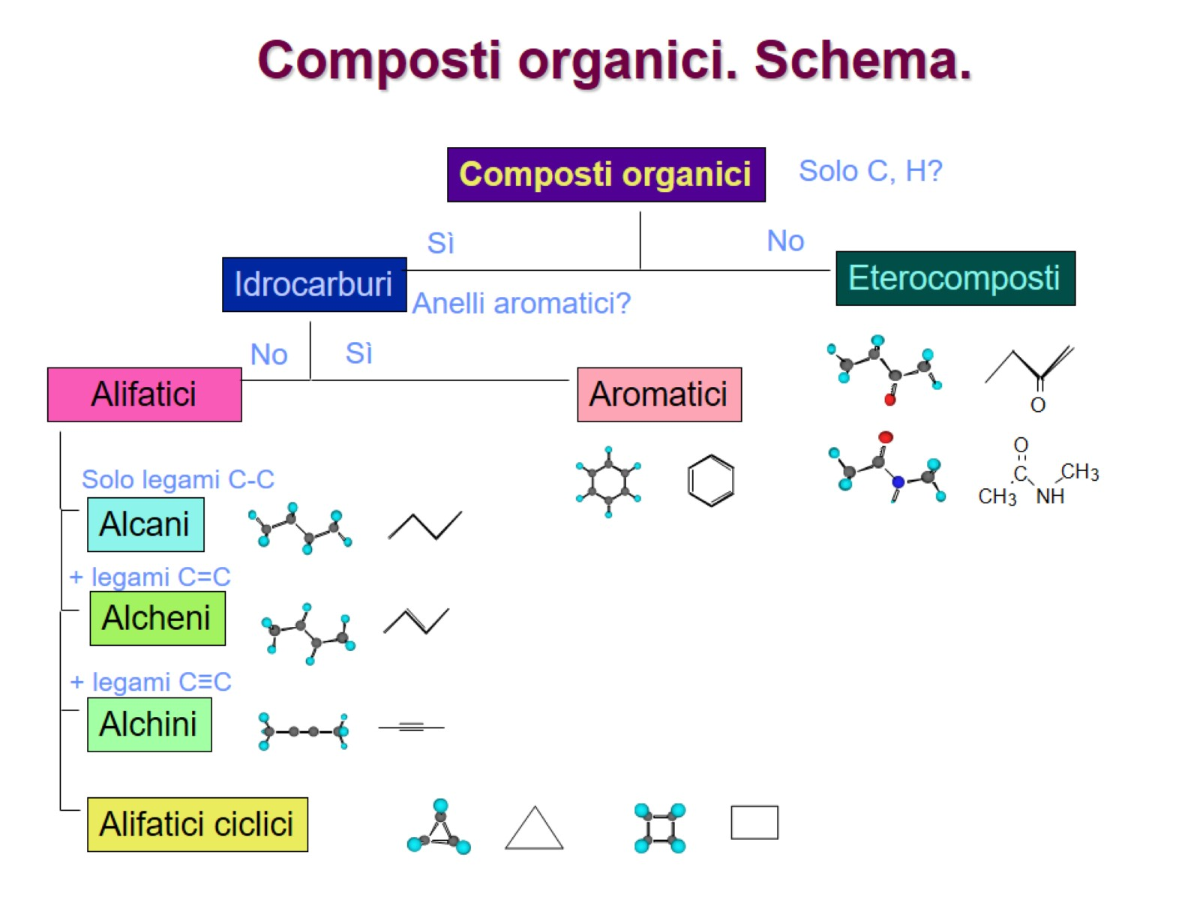
Composti organici. Schema.

Slide 12
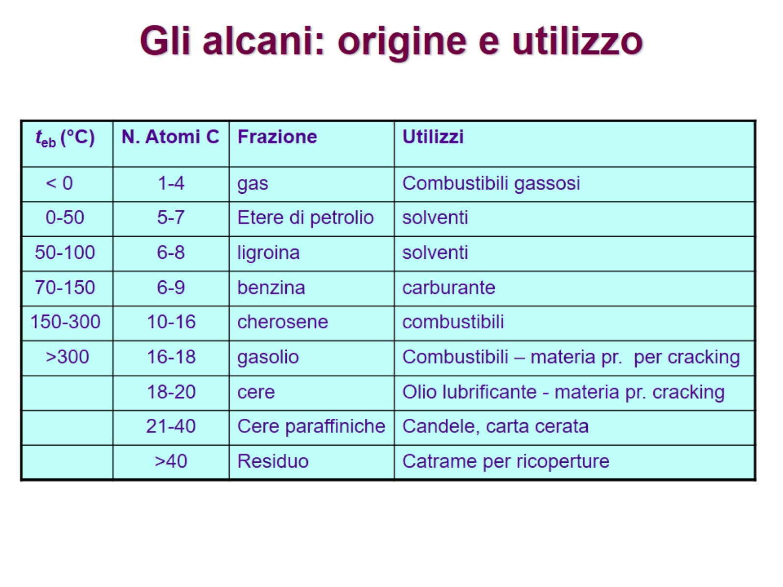

Slide 13
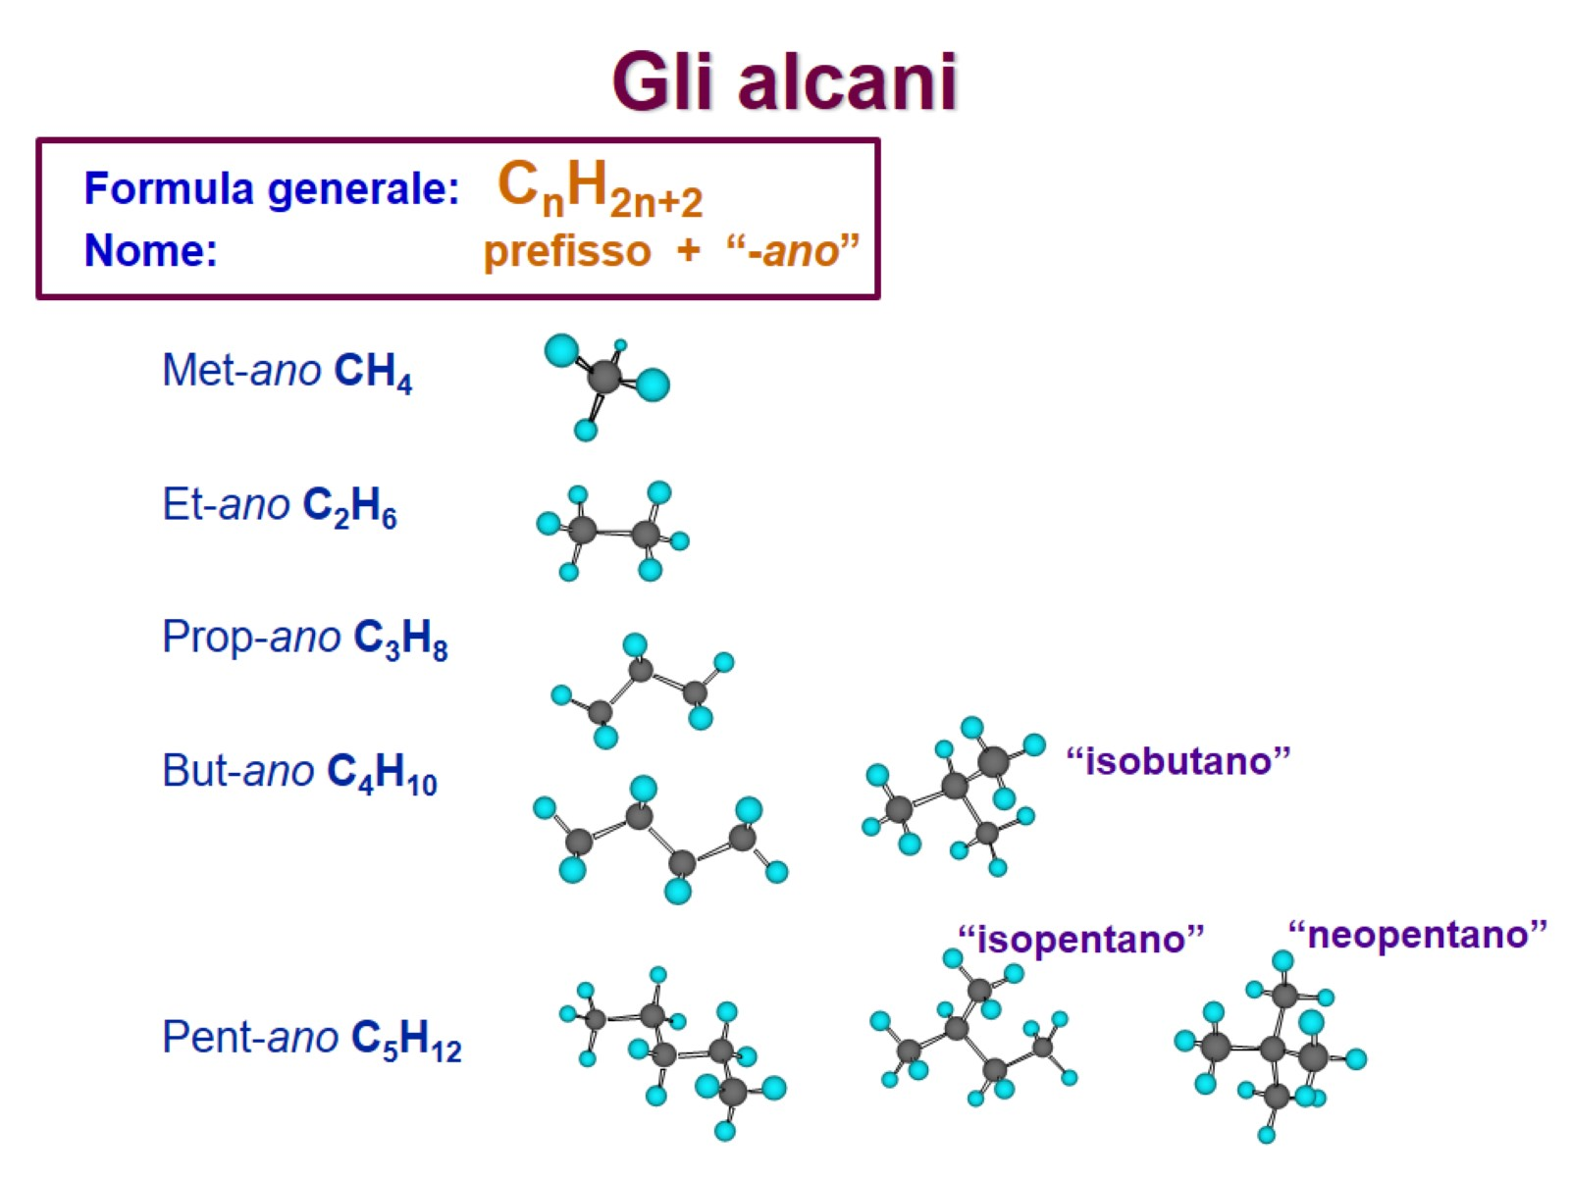
Gli alcani

Slide 14
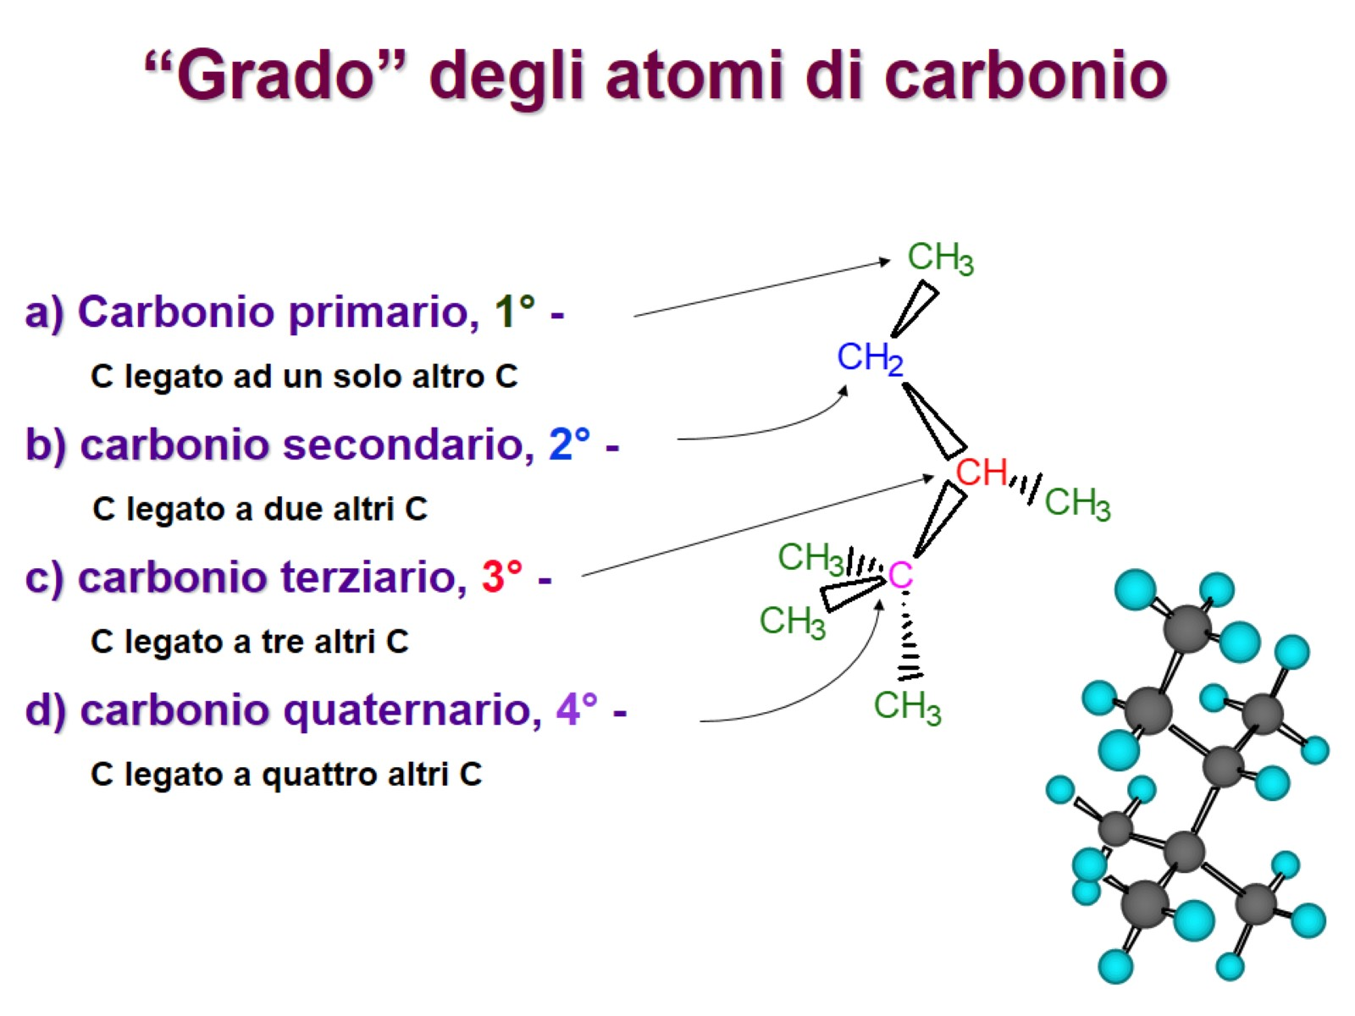
“Grado” degli atomi di carbonio

Slide 15
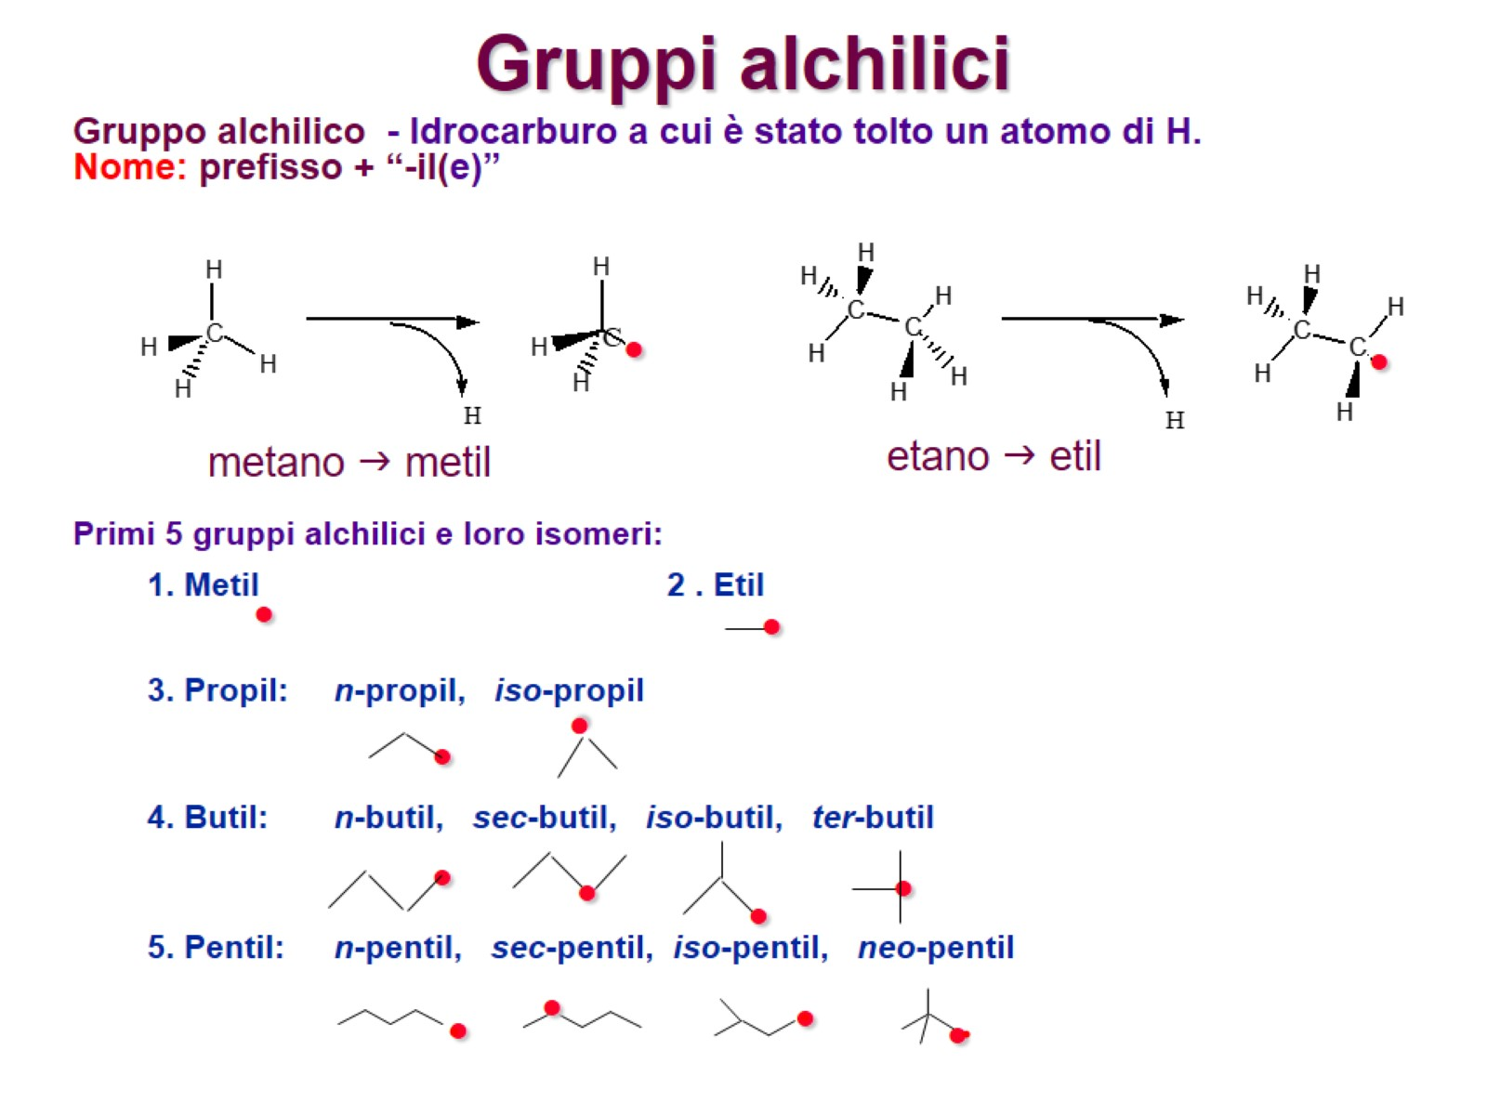
Gruppi alchilici

Slide 16
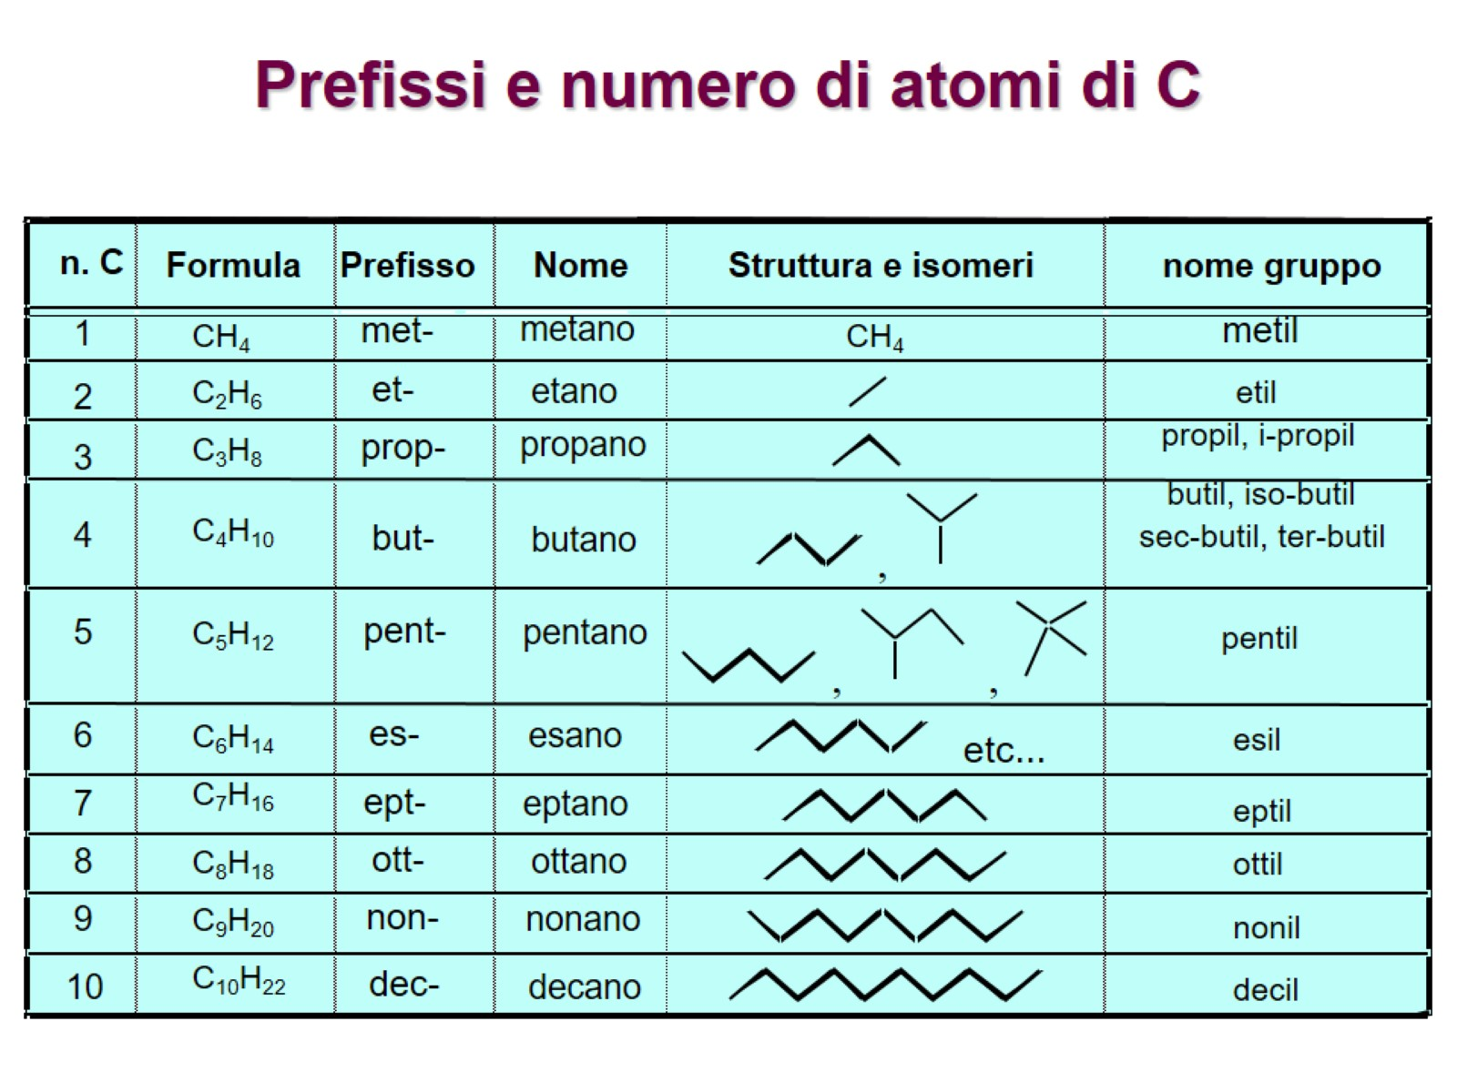
Prefissi e numero di atomi di C

Slide 17
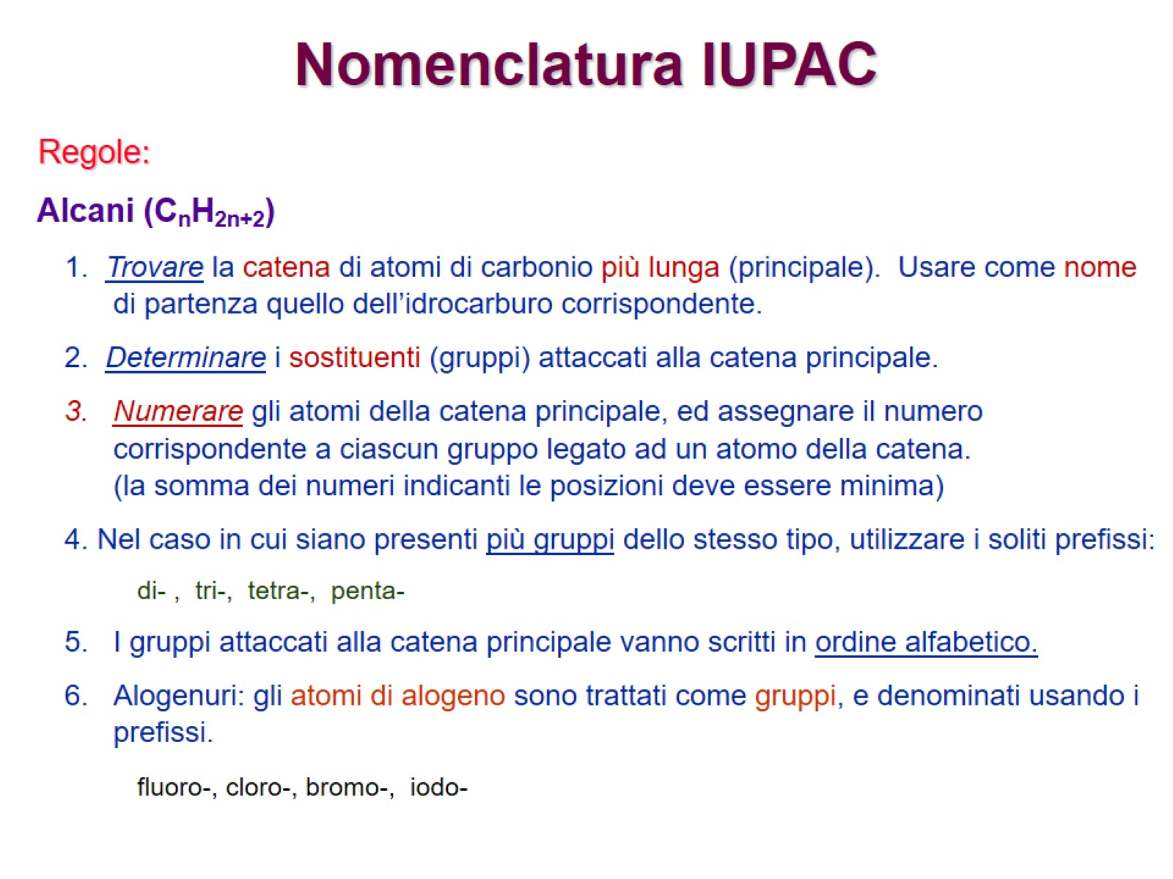
Nomenclatura IUPAC

Slide 18
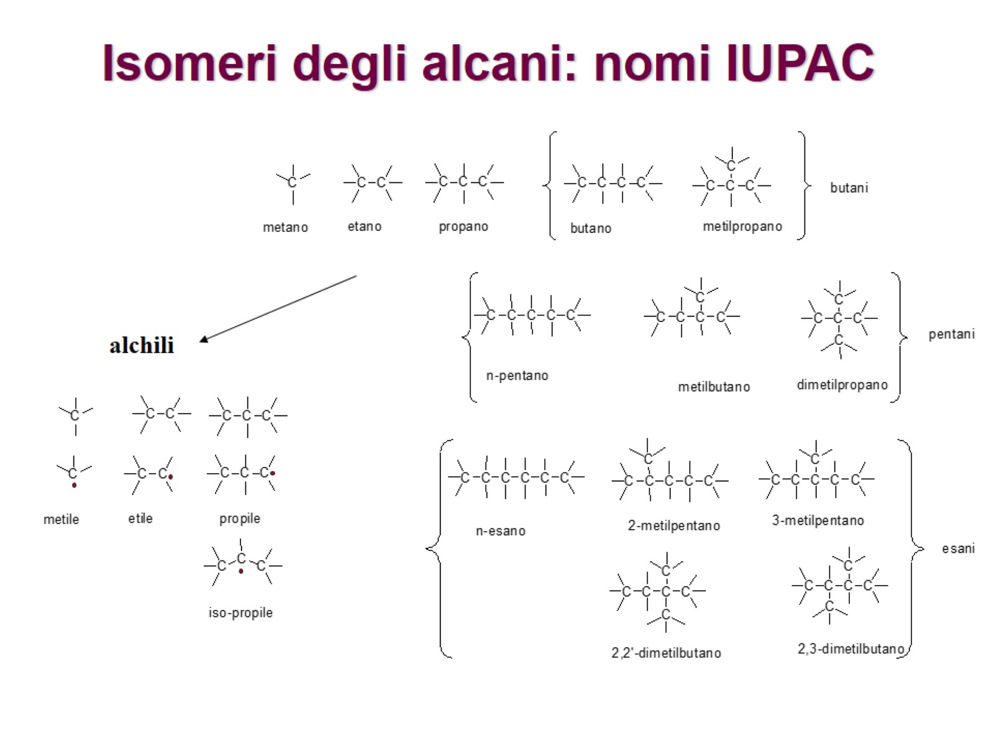

Slide 19
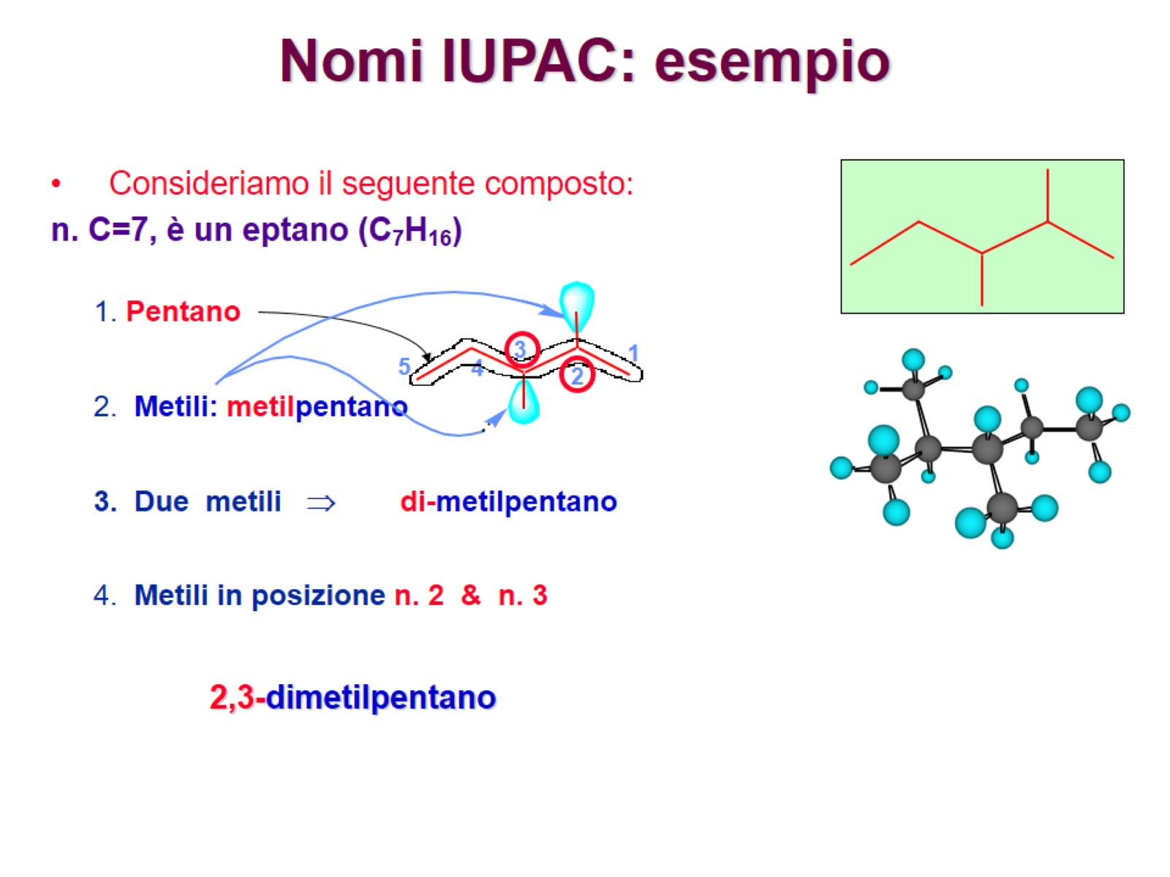
Nomi IUPAC: esempio

Slide 20
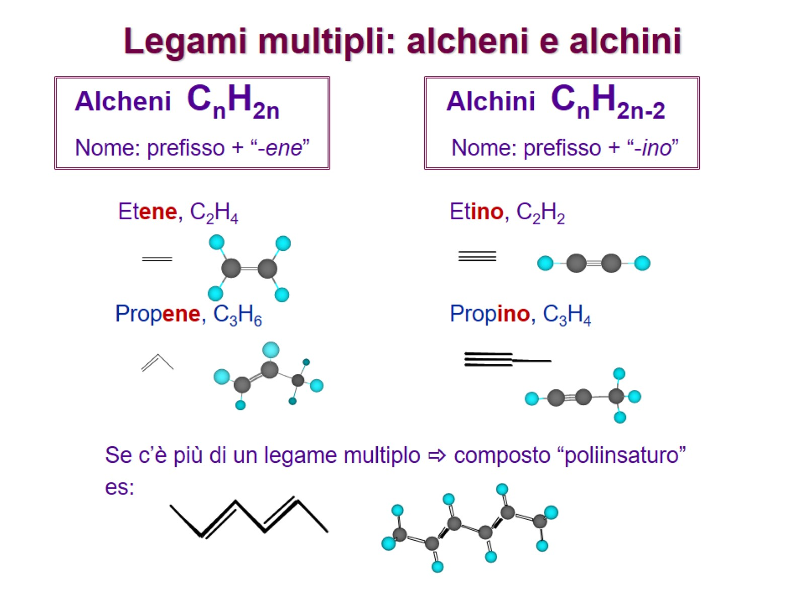
Legami multipli: alcheni e alchini

Slide 21
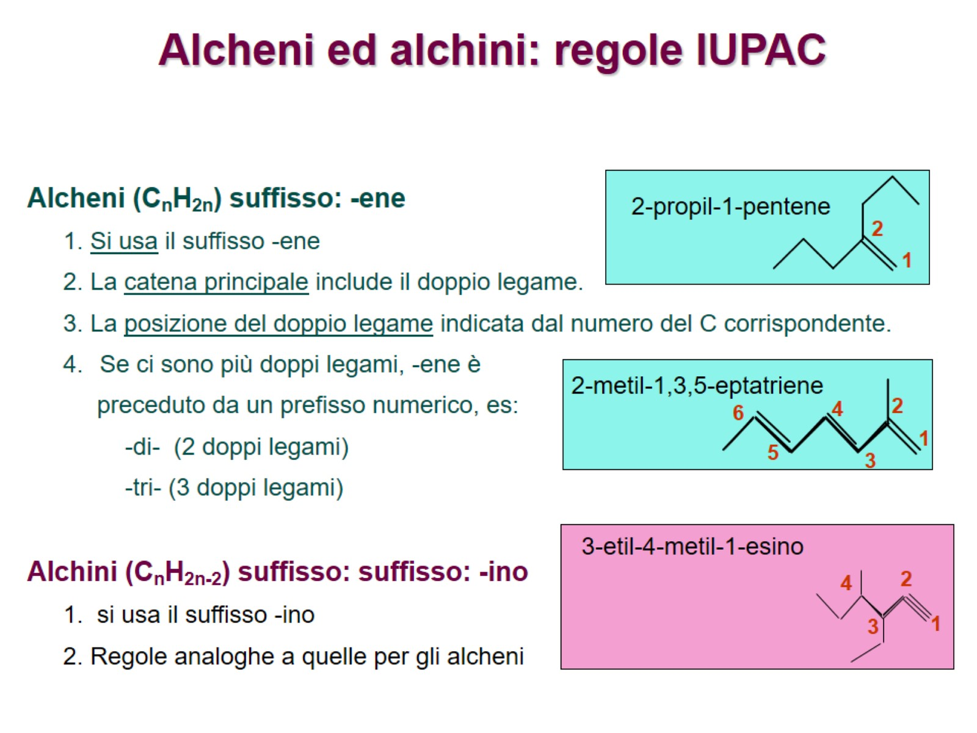
Alcheni ed alchini: regole IUPAC

Slide 22
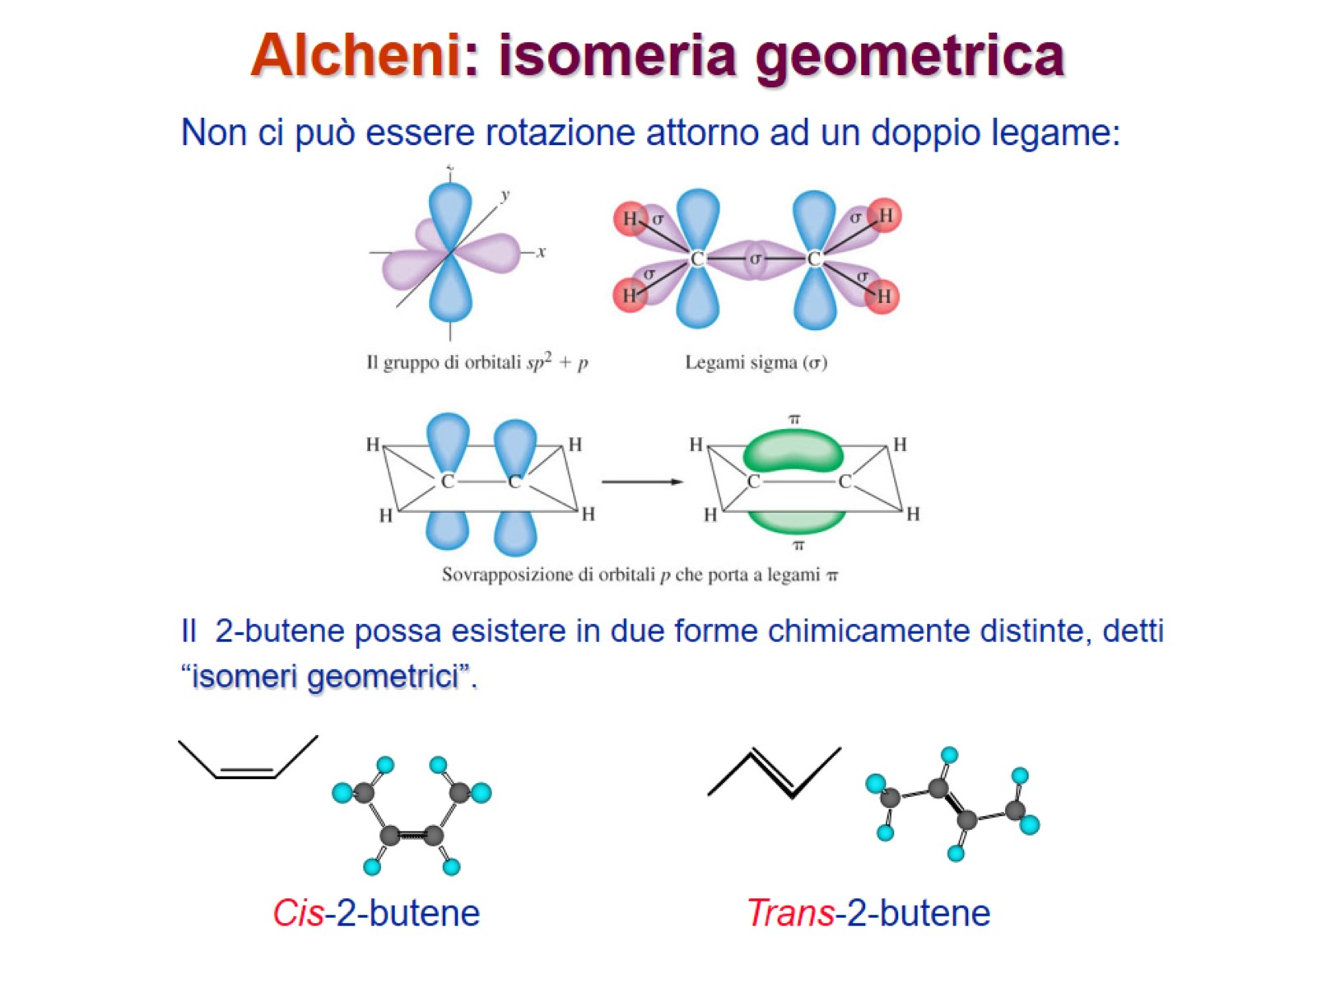
Alcheni: isomeria geometrica

Slide 23
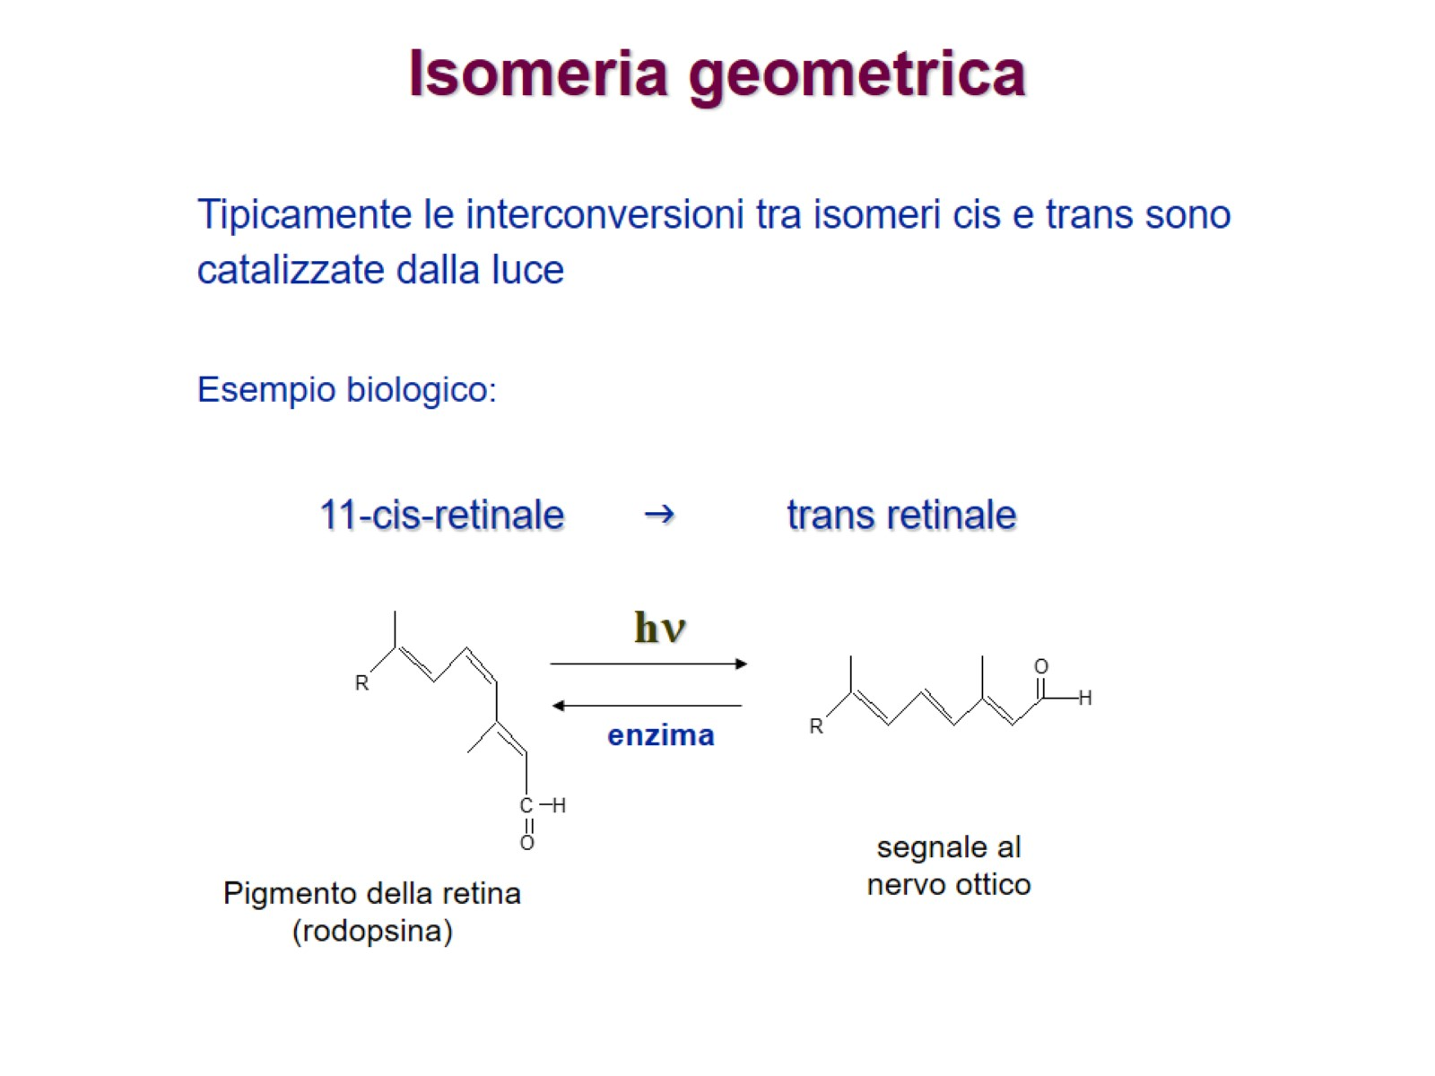
Isomeria geometrica

Slide 24
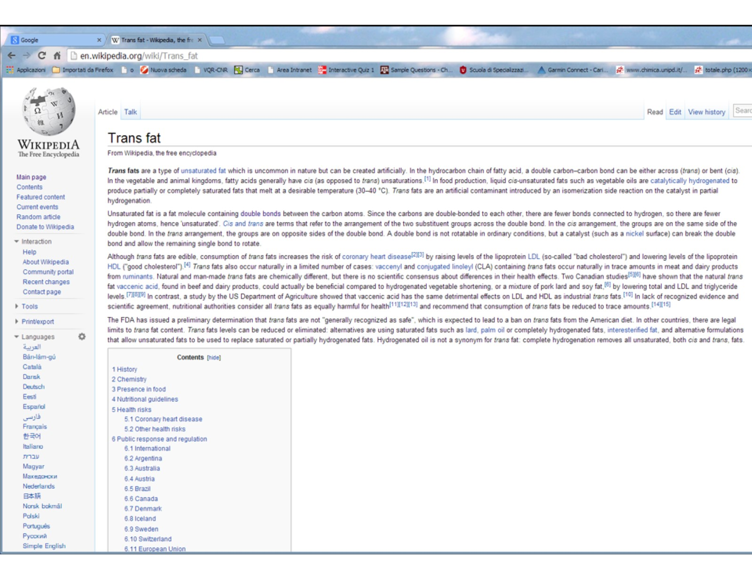

Slide 25
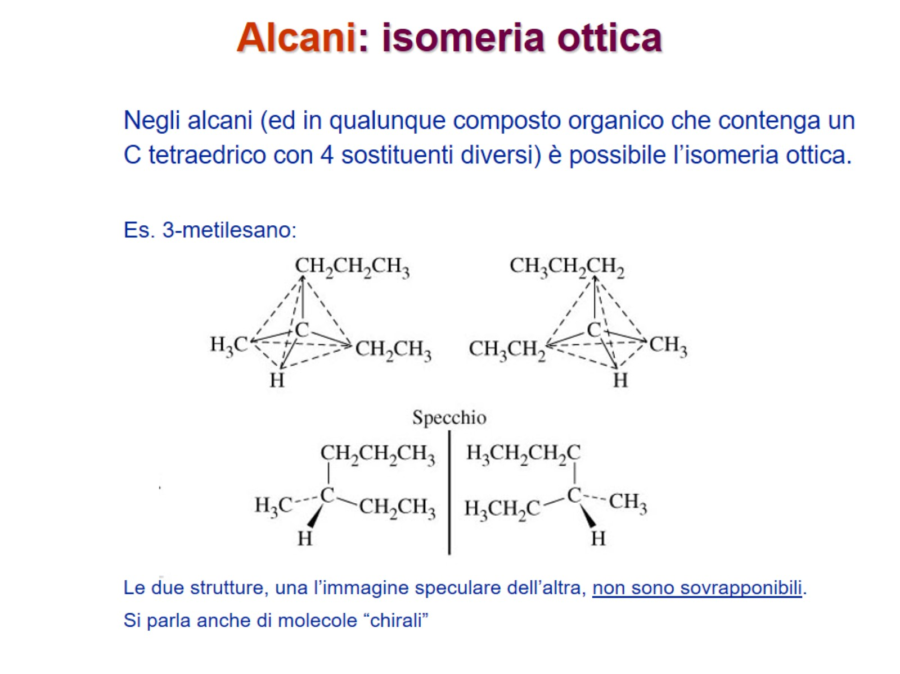
Alcani: isomeria ottica

Slide 26
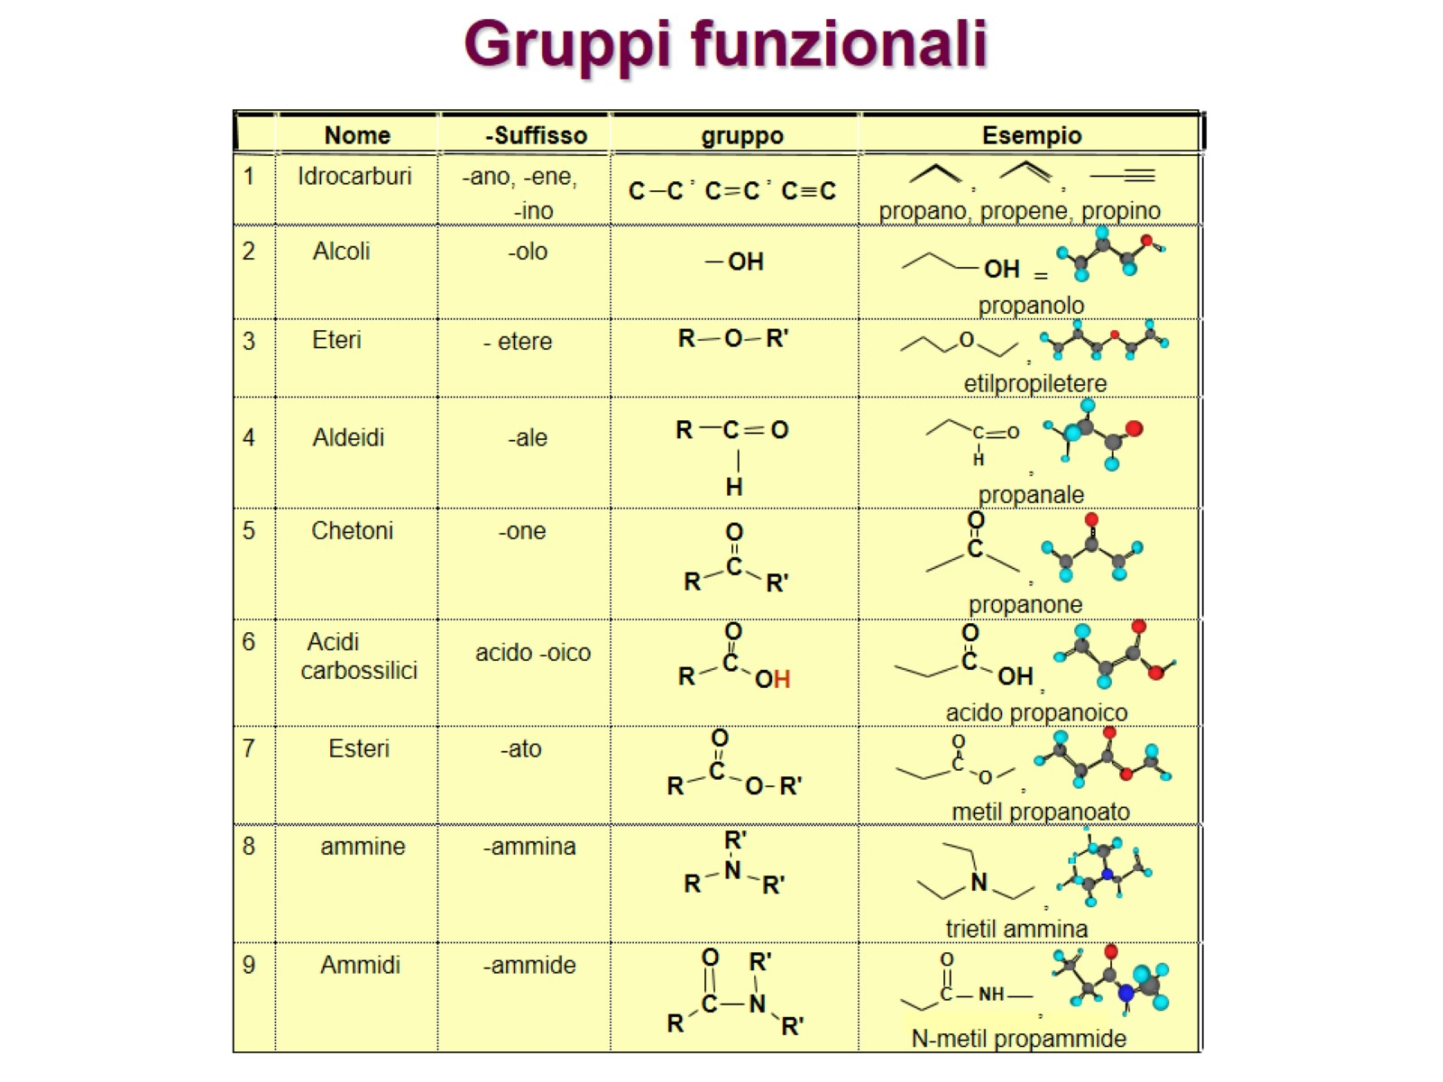

Slide 27
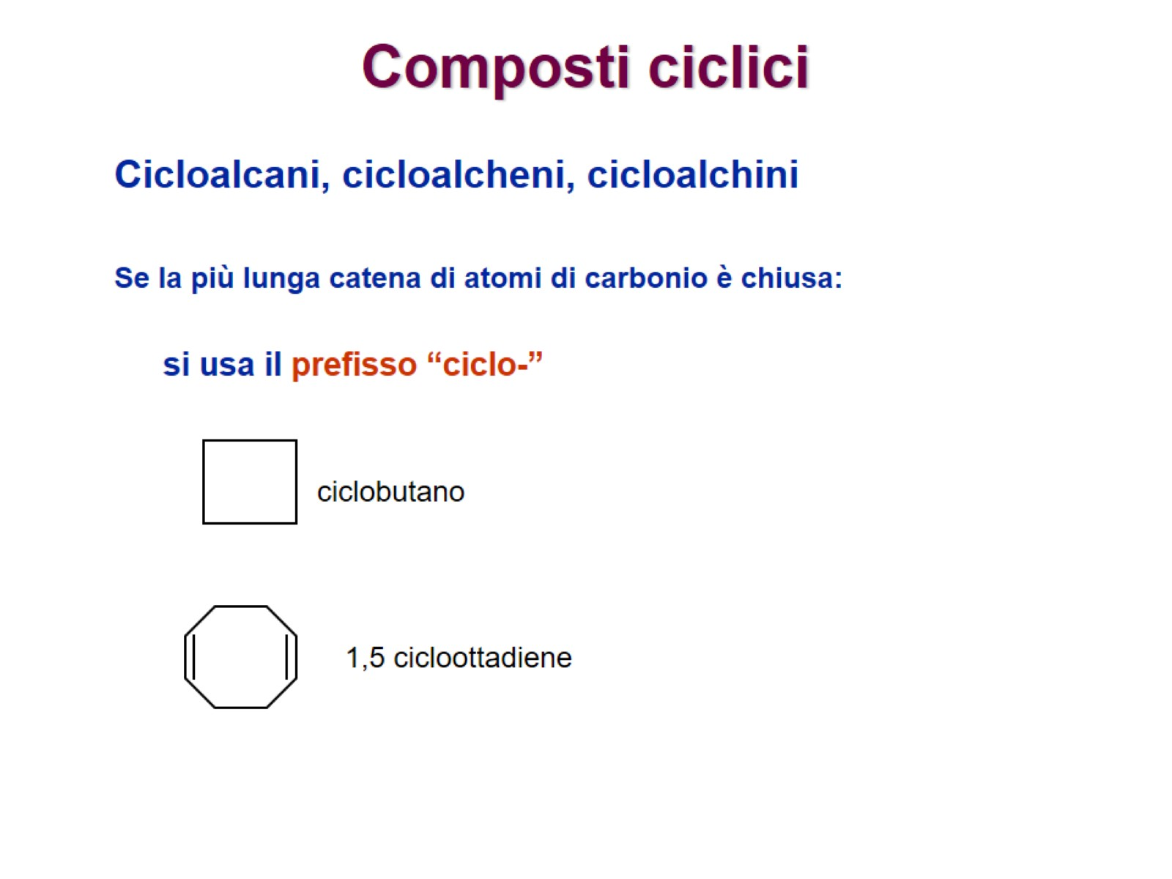
Composti ciclici

Slide 28
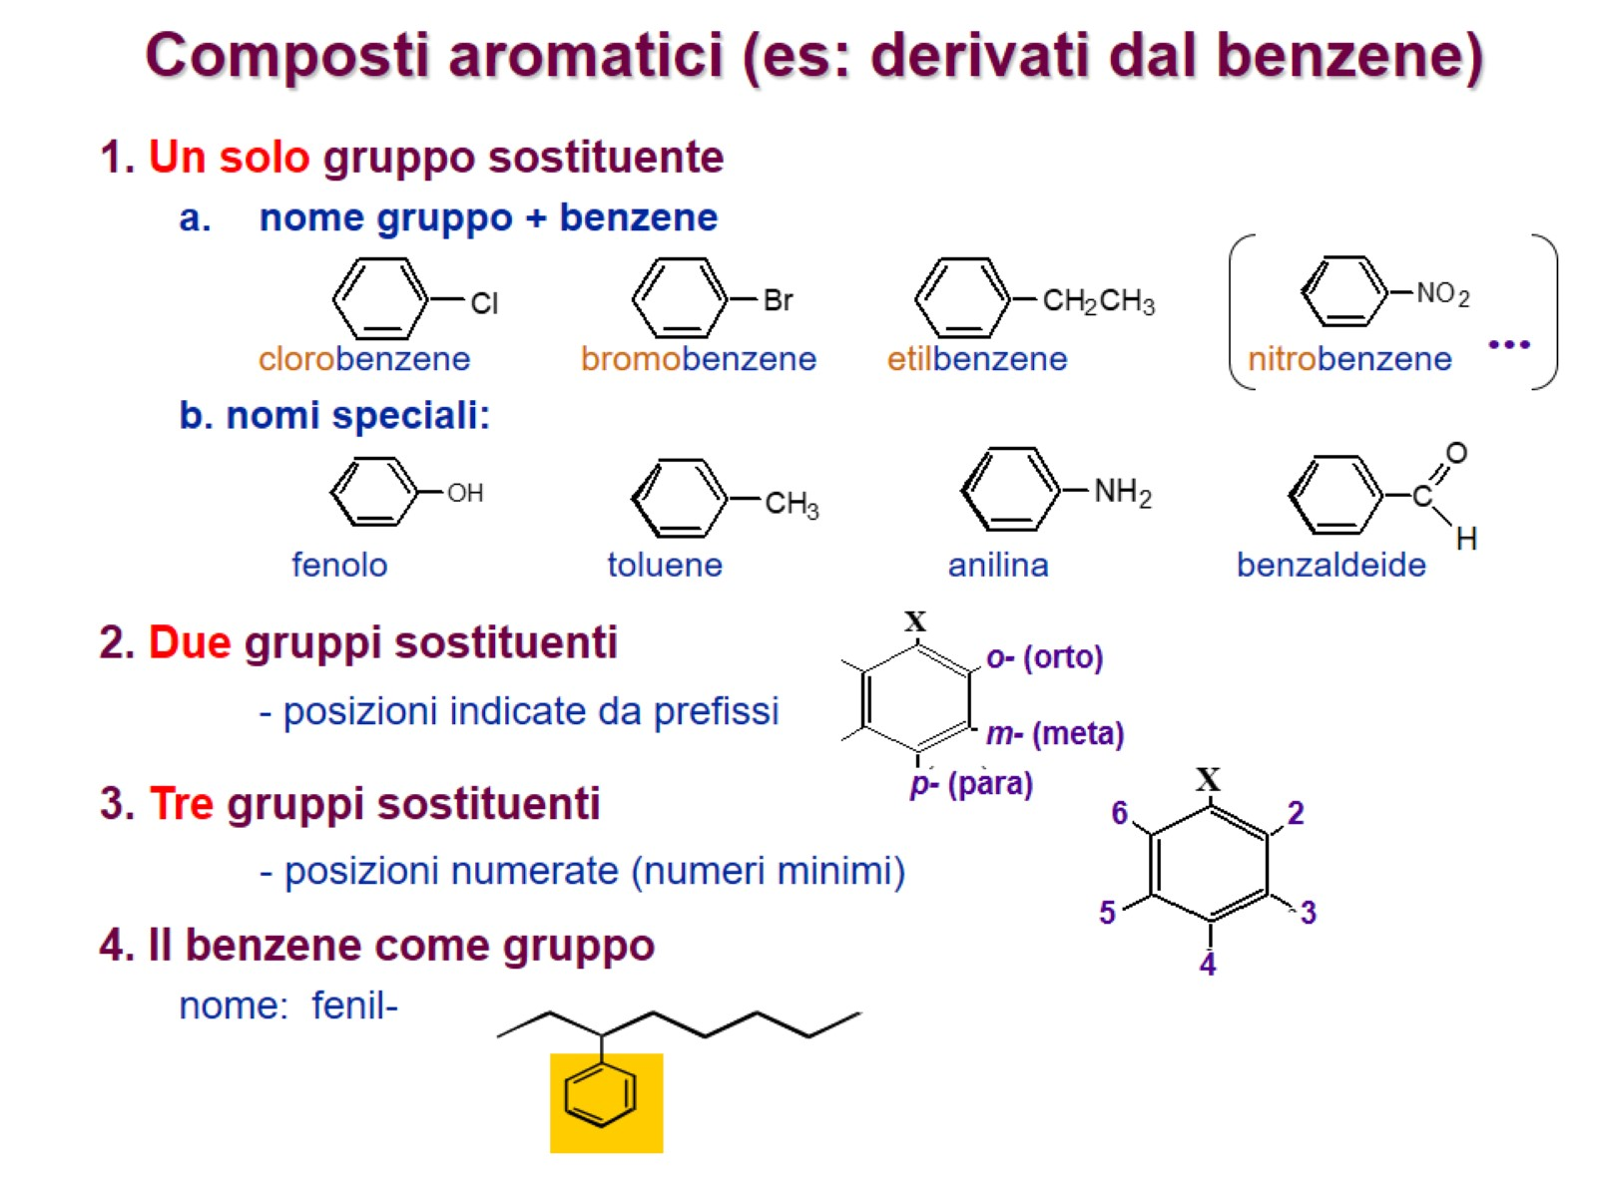
Composti aromatici (es: derivati dal benzene)

Slide 29
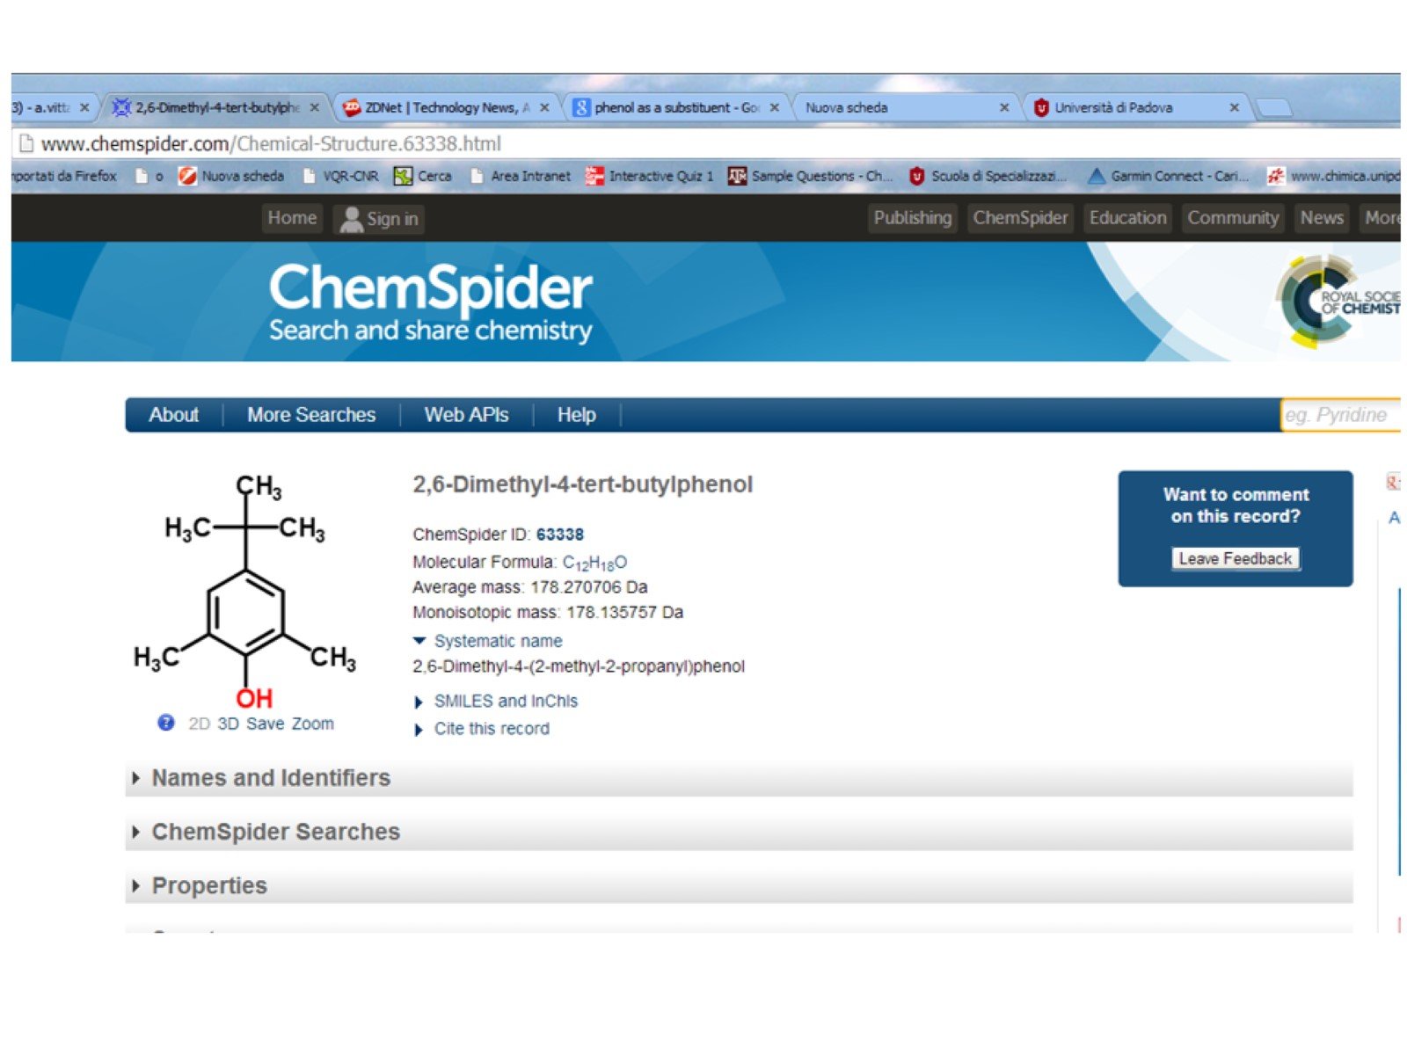

Slide 30
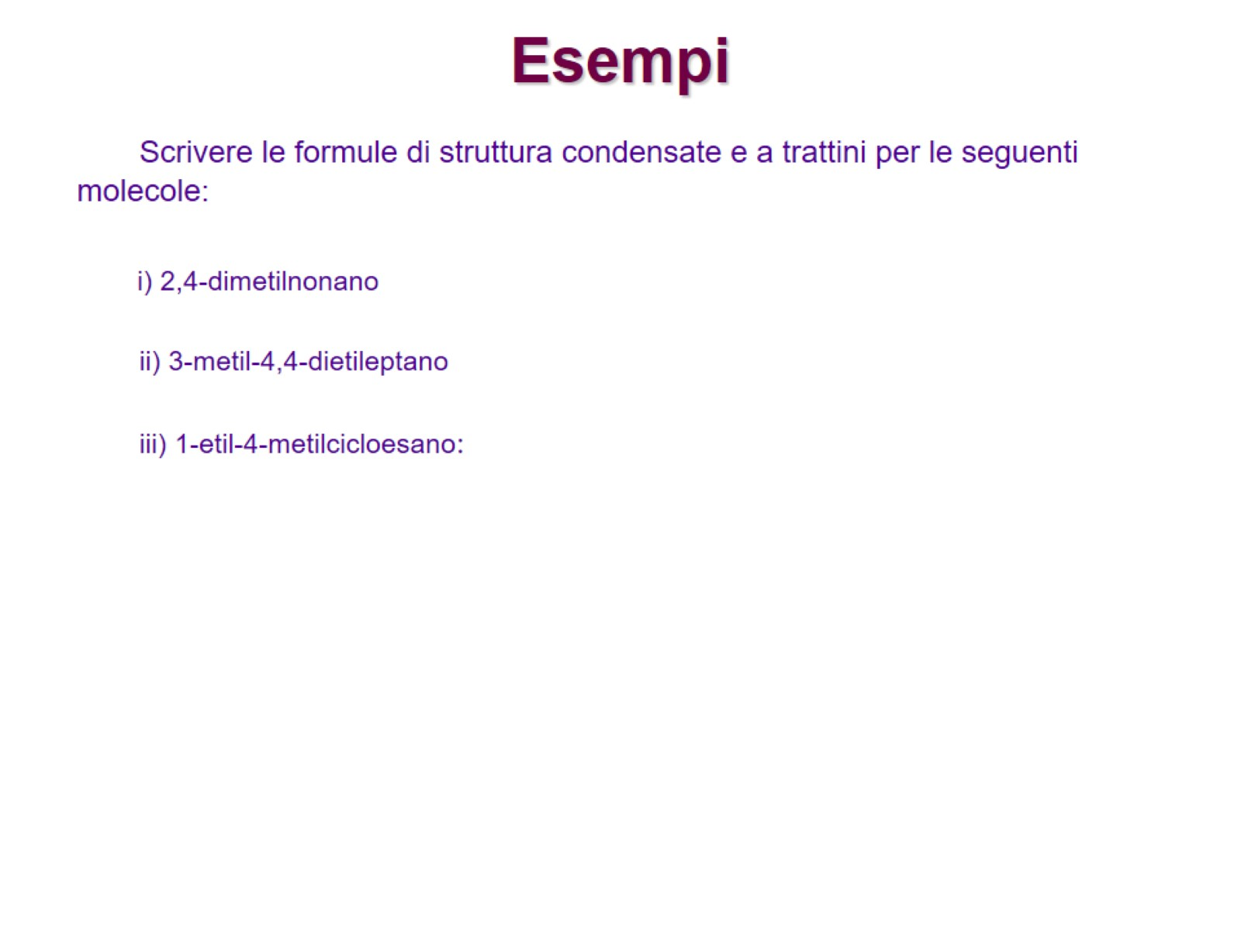
Esempi

